Slide 1
Mechanické a elektromagnetické vlnění. Optika.
Dr. Jana Mattová

Slide 2
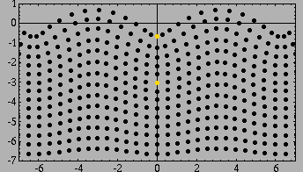
Mechanické vlnění
Vlnění – šíření určitého rozruchu prostorem.
Co se myslí pod pojmem „rozruch“?
Vycházíme z kinetické teorie látek – částice jakékoliv látky kmitají kolem rovnovážné polohy. Kmitavý pohyb jedné částice ovlivňuje pohyb dalších částic ve svém okolí. Dochází k přenosu pohybové energie. Přenos energie má tvar vlny (resp. kmitu), proto tento typ přenosu energie nazýváme mechanické vlnění. Mechanické vlnění může vzniknout všude tam, kde jsou přítomny hmotné částice.
Dochází k přenosu pohybové energie, nikoliv hmoty (částic)!
Rozruch může být jednorázový, zpravidla je však vlnění rozruch periodický.

Slide 3
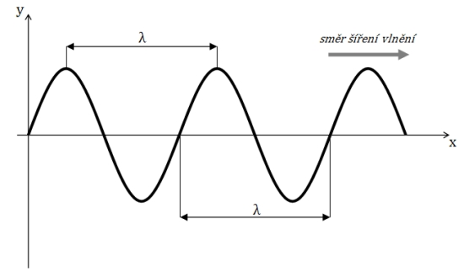
Charakteristické veličiny vlnění
Perioda T – doba trvání jednoho cyklu (periodického děje); [s]
Frekvence f – převrácená hodnota periody; [Hz], rozměr [s⁻¹]
Amplituda A (maximální výchylka y_{max}) – výška vlny; [m]
Vlnová délka λ – vzdálenost mezi vrcholy dvou sousedních vln; [m]
– příbuzná k veličině periody, resp. frekvence podle vztahu:
$λ=vT$ , kde v je rychlost vlnění
Uhlová frekvence ω – změna fáze za jednotku času; [s⁻¹]
– příbuzná k veličinám perioda a frekvence podle vztahu:
$$ω=\frac{2π}{T}=2πf$$
Fázová rychlost c (v_{f}) – rychlost, kterou se pohybuje fáze vlnění prostorem; [m.s⁻¹]

Slide 4
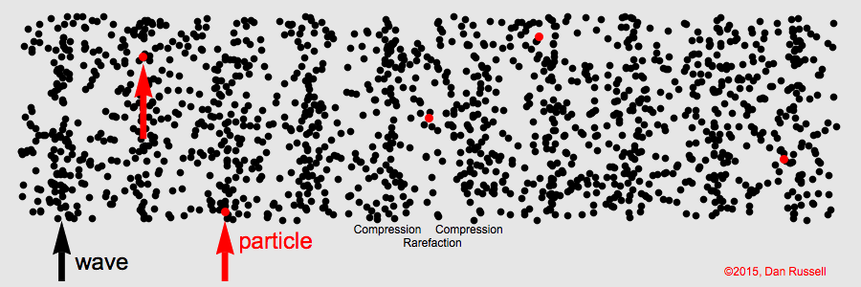
Typy vlnění
Podélné vlnění – hmotné body kmitají ve směru šíření vlny (např. stlačování a rozpínání pružných těles).
Příčné vlnění – hmotné body kmitají ve směru kolmém na směr šíření vlnění (typické pro pevná pružná tělesa s velkou délkou – tyče, lana…).

Slide 5
Typy vlnění
Postupné vlnění – dochází k přenosu energie. Všechny hmotné body kmitají se stejnou amplitudou, ale s různou fází, která je funkcí času. Postupné vlnění může být příčné a podélné.
Stojaté vlnění – nedochází k přenosu energie, pouze se periodicky mění potenciální energie pružnosti v kinetickou energii hmotných bodů. Na stojaté vlně rozlišujeme kmitny a uzly. Všechny body mezi dvěma uzly kmitají se stejnou fází, ale s různou amplitudou, který závisí na poloze bodu. Vzniká typicky při odrazu vlnění, vzniká chvění (struny hudebních nástrojů). Stojaté vlnění může být také příčné i podélné.

Slide 6
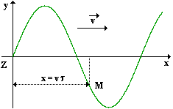
Rovnice postupného vlnění
Výchylka v libovolném bodě, kterým se vlnění šíří závisí na čase a vzdálenosti od zdroje vlnění. Kmitání je popsáno rovnicí:
$$y=y_{m}\sin{ωt}$$
Do libovolného bodu M ve vzdálenosti x od zdroje vlnění dospěje za libovolný čas τ:
$τ=\frac{x}{v}$ , kde v je rychlost vlnění
O dobu τ je kmitání bodu M opožděno, proto můžeme rovnici kmitání upravit:
$$y=y_{m}\sin{ω}\left(t−τ\right)=y_{m}\sin{\frac{2π}{T}}\left(t−\frac{x}{v}\right)=y_{m}\sin{2π}(\frac{t}{T}−\frac{x}{λ})$$
Výraz $2π\left(\frac{t}{T}−\frac{x}{λ}\right)$ je fáze vlnění. Pokud by se vlnění pohybovalo v záporném směru osy x, byla by fáze $2π(\frac{t}{T}+\frac{x}{λ})$.

Slide 7
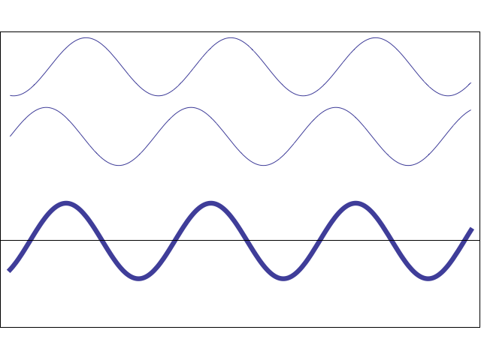
Interference vlnění
Setkají-li se dvě a více vlnění, dochází ke skládání (interferenci) vln. Aby došlo k interferenci, musí platit následující podmínky:
musí být k dispozici minimálně dvě vlnění
vlnění musejí mít stejnou vlnovou délku (není to nutná podmínka, ale interference se nejvíce projeví tehdy, pokud mají vlnění stejnou vlnovou délku, resp. frekvenci)
mezi vlněními existuje dráhový nebo fázový posuv (rozdíl)

Slide 8
Příklad
Určete rychlost postupného vlnění, které má vlnovou délku 1,5 m a je buzeno kmitáním o frekvenci 2 kHz.
= 1,5 m
f = 2 kHz = 2 000 Hz
v = ? m/s
$$v=∙f$$
$$v=∙f=1,5 m∙2 000 s^{−1}=3 000 m.s^{−1}$$

Slide 9
Příklad
Postupné mechanické vlnění je popsáno rovnicí y = 0,2 sin 2π(4t – 2x). Určete jeho vlnovou délku.
y = 0,2 sin 2π(4t – 2x)
λ = ? m
$$y=y_{m} \sin{2π\left(\frac{t}{T}−\frac{x}{λ}\right)}$$
$$y=0,2 \sin{2π\left(4t−2x\right)}$$
$$y_{m}=0,2$$
$$4t=\frac{t}{T}$$
$$2x=\frac{x}{λ} → λ=\frac{1}{2}=0,5 m$$

Slide 10
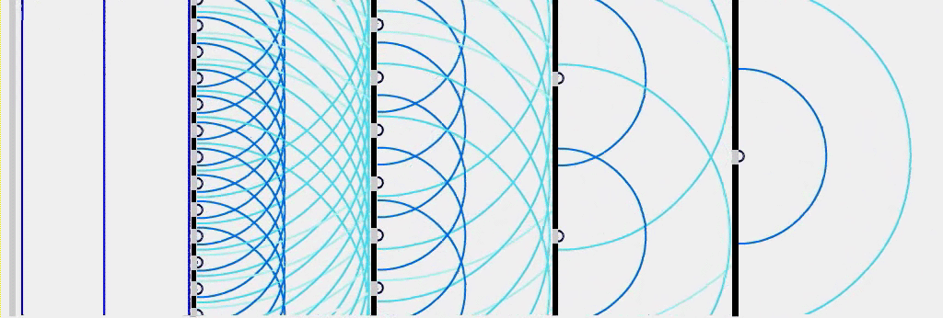
Huygensův princip
Ne vždy máme k dispozici dostatečné informace o zdroji vlnění. Lze na základě polohy a tvaru vlnění určit, jak se bude vlnění chovat při dopadu na nějakou překážku?
Huygensův princip – každý bod vlnoplochy, do něhož dospělo vlnění v určitém časovém okamžiku, lze považovat za zdroj elementárního vlnění, které se z něho šíří v elementárních vlnoplochách. (Pozn. Uvažujeme izotropní prostředí.)
Vlnoplocha – plocha, jejíž body kmitají se stejnou fází (mají tedy od zdroje stejnou vzdálenost).
Paprsek – směr šíření vlnění v daném bodě; představuje kolmici k vlnoploše.

Slide 11
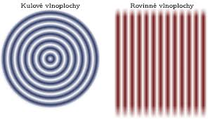
Huygensův princip
Elementární vlnoplochy spolu interferují. Tato interference je ve všech bodech destruktivní kromě „vnější obálky“.
Podle Huygensova principu lze odvodit princip odrazu a lomu vlnění.

Slide 12
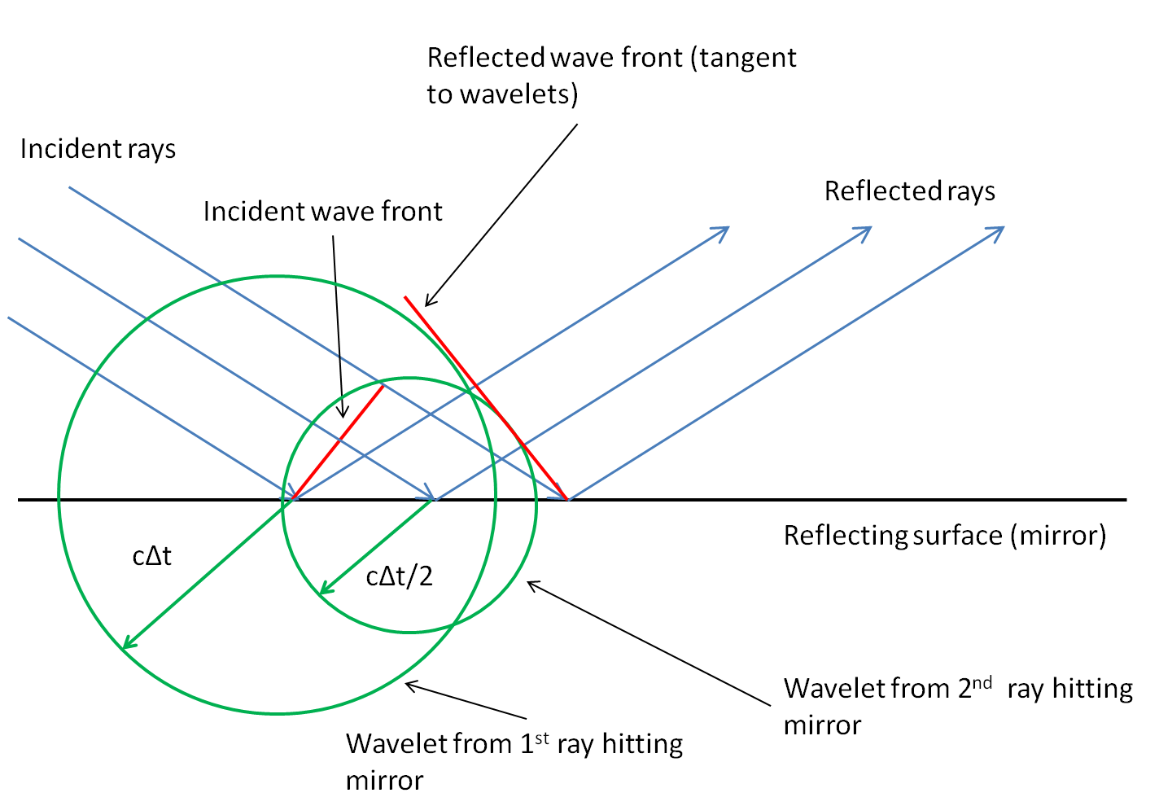
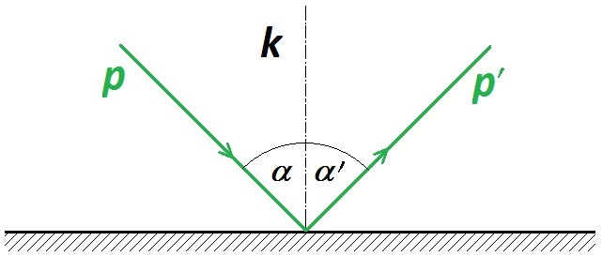
Odraz vlnění
Zákon odrazu:
Úhel odrazu je roven úhlu dopadu, přičemž odražené vlnění zůstává v rovině dopadu.
$$α=α^{′}$$

Slide 13
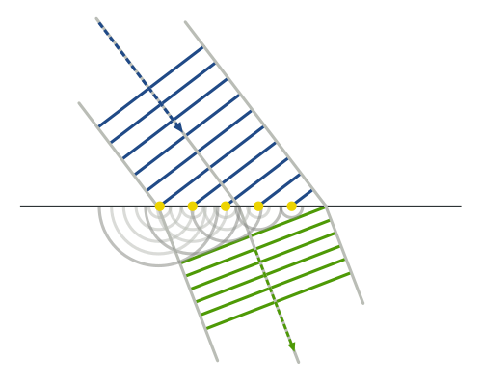
Lom vlnění
Výsledek bude silně záviset na tom, jakou rychlostí se vlnění šíří v jednotlivých prostředích.
Zákon lomu:
Poměr sinů úhlů dopadu a lomu je pro dvě prostředí stálý a rovný poměru velikosti rychlosti vlnění v jednotlivých prostředích.
$$\frac{\sin{α}}{\sin{β}}=\frac{v_{1}}{v_{2}}$$
Jestliže v₁ ˃ v₂, pak nastává lom ke kolmici.
Jestliže v₁ ˂ v₂, pak nastává lom od kolmice.

Slide 14
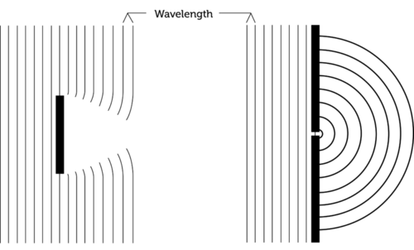
Difrakce (ohyb) vlnění
ohyb na překážce
ohyb na štěrbině
Ohyb, který nastane, závisí na velikosti překážky/štěrbiny. Šířka musí být řádově o velikosti vlnové délky vlnění.
Proto slyšíme zvuky i za rohem nebo za zavřenými dveřmi.
S difrakci je úzce spjata interference vlnění.

Slide 15
Zvuk
Zvuk – mechanické vlnění v látkovém prostředí, které člověk vnímá jako slyšitelný vjem.
Frekvenční rozsah – 20 Hz – 20 000 Hz, více méně individuální, s věkem se snižuje
– pod 16 Hz infrazvuk, nad 20 kHz ultrazvuk
– frekvence určuje výšku tónu
Hlasitost – subjektivní veličina závislá na velikosti akustického tlaku, který na sluch působí. Jednotkou subjektivní hlasitosti je son. Její velikost lze určit z hladiny hlasitosti (jednotka fón). Dnes se již velmi nepoužívá.
Intenzita zvuku – zvuková energie dopadající na určitou plochu za jednotku času. Jednotkou je W/m².
Prahová intenzita I₀ – nejnižší registrovatelná intenzita čistého tónu o frekvenci 1 kHz.
$$I_{0}={10}^{−12} W/m^{2}$$
Lidské ucho vnímá intenzitu jinak pro jednotlivé frekvence!

Slide 16
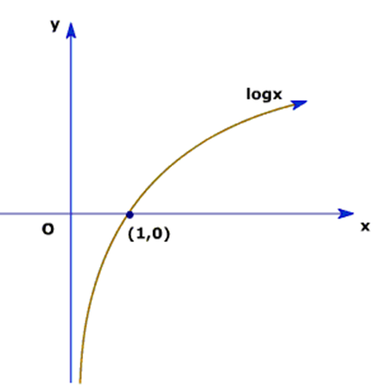
Zvuk
Hladina intenzity zvuku – samotná intenzita slyšitelného zvuku je v rozsahu několika řádů, proto se používá logaritmická škála – hladina intenzity – která jako nulovou hodnotu používá prahovou intenzitu:
$$L=10\log_{10}{\frac{I}{I_{0}}}$$
Jednotkou hladiny intenzity je decibel (dB).
Zdravé ucho by mělo slyšet zvuk při prahové intenzitě, tedy 0 dB (při frekvenci 1 kHz). Ale neznamená, že někdo nemůže slyšet o něco lépe (záporné hodnoty dB).

Slide 17
Dopplerův jev
Pokud se zdroj vlnění pohybuje směrem k nám nebo od nás (resp. my se pohybujeme vzhledem ke zdroji), dochází ke změně frekvence vlnění. Platí to i pro elektromagnetické vlnění!
Pro frekvenci pohybujícího se zdroje, kterou změří pozorovatel, platí:
$$f_{p}=\frac{v_{z}}{v_{z}±v}∙f$$
f_{p} – frekvence změřená pozorovatelem
v_{z} – rychlost šíření zvuku prostředím
v – rychlost, kterou se pohybuje zdroj k(-)/od(+) pozorovatele
f – frekvence zvuku
Pokud se pohybuje pozorovatel a zdroj zvuku stojí na místě, platí:
$$f_{p}=\frac{v_{z}±v_{p}}{v_{z}}∙f$$
+ ke zdroji
– od zdroje

Slide 18
Příklad
Sonar měří hloubku moře. Odražený ultrazvukový signál se vrátil k lodi za 3 s. Jaká je hloubka? Uvažujte rychlost zvuku ve vodě 1440 m/s.
t = 3 s
v = 1 440 m/s
h = ? m
t = 3 s je dráha, kterou signál urazí tam a zpět (ke dnu a zpět na hladinu), proto musíme uvažovat t/2, tj. 1,5 s
$$h=v∙t$$
$$h=v∙t=1 440 m.s^{−1}∙1,5 s=2 160 m$$

Slide 19
Příklad
Siréna lokomotivy vydává zvuk o frekvenci 1000 Hz. Měřič frekvence u trati naměřil frekvenci 1056 Hz. Uvažujte rychlost zvuku 340 m/s. Lokomotiva se přibližuje rychlostí přibližně…
f = 1 000 Hz
v_{z} = 340 m/s
f_{p} = 1 056 Hz
v = ? m/s
$$f_{p}=\frac{v_{z}}{v_{z}−v}∙f$$
$$v=v_{z}−\frac{v_{z}∙f}{f_{p}}=340 m.s^{−1}−\frac{340 m.s^{−1}∙1 000 Hz}{1 056 Hz}=18 m.s^{−1}$$

Slide 20
Příklad
Intenzitě zvuku 10⁻⁶ W.m⁻² s frekvencí 1 kHz odpovídá hladina intenzity…
I = 10⁻⁶ W.m⁻²
f = 1 kHz = 1 000 Hz
L = ? dB
$$L=10\log_{10}{\frac{I}{I_{0}}}$$
$$L=10\log_{10}{\frac{I}{I_{0}}=10\log_{10}{\frac{{10}^{−6} W.m^{−2}}{{10}^{−12} W.m^{−2}}=10\log_{10}{{10}^{6}=60 dB}}}$$

Slide 21
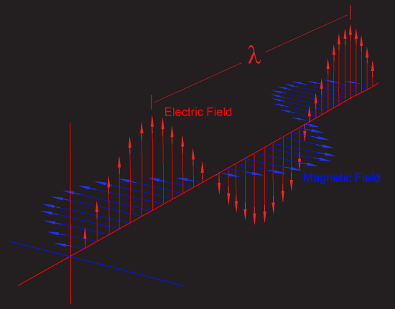
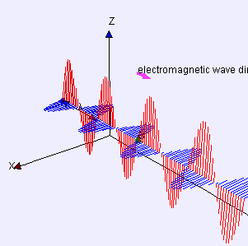
Elektromagnetické vlnění (záření)
Elektromagnetické vlnění (záření) – děj, při němž se prostorem šíří příčné vlnění elektrického a magnetického pole. Jde jednak o přenos energie, jednak o přenos částic – fotonů (přenos hmoty).
Budit elektromagnetické vlnění dokáže jakýkoliv elektrický náboj pohybující se s nenulovým zrychlením.
Elektromagnetická vlna – příčné vlnění, které má dvě složky na sebe kolmé – intenzitu elektrického pole $\vec{E}$ a magnetickou indukci $\vec{B}$.

Slide 22
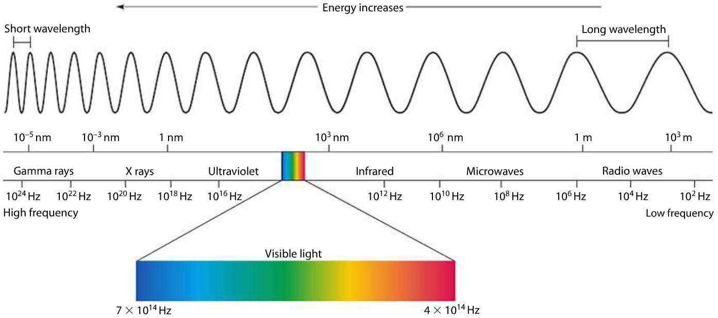
Elektromagnetické spektrum
Elektromagnetické vlnění se nejrychleji šíří ve vakuu (rychlost závisí od prostředí).
Optika – nauka o světle; část elmag. záření v rozsahu 390 – 760 nm.
$$f=\frac{c}{λ}$$

Slide 23
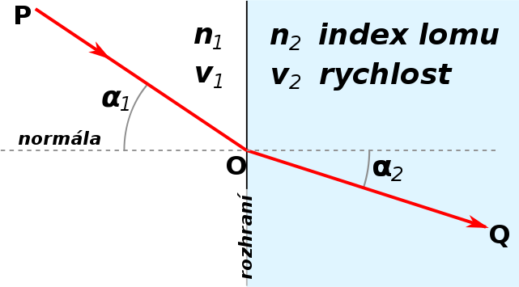
Lom světla
Když světlo přechází rozhraním dvou různých prostředí, dochází ke změně jeho rychlosti.
Zpomalení světla oproti jeho rychlosti ve vakuu popisuje index lomu n:
$$n=\frac{c}{v}$$
Při přechodu světla z jednoho materiálu do jiného zůstává frekvence stejná, ale mění se jeho vlnová délka, přičemž poměr rychlostí a vlnových délek zůstává stejný:
$$\frac{v_{1}}{v_{2}}=\frac{λ_{1}}{λ_{2}}$$
Světlo se tak rozkládá na jednotlivé vlnové délky. Příčinou toho je závislost rychlosti na frekvenci. Díky tomu se bíle světlo při přechodu přes hranol láme na jednotlivé barvy.
Snellův zákon lomu:
$$\frac{\sin{α_{1}}}{\sin{α_{2}}}=\frac{v_{1}}{v_{2}}=\frac{n_{2}}{n_{1}}$$

Slide 24
Příklad
Elektromagnetické vlnění o vlnové délce 300 m proniká ze vzduchu do homogenního prostředí, v němž se šíří rychlostí 2.10⁸ m/s. Určete jeho vlnovou délku v tomto prostředí.
λ₁ = 300 m
v₂ = 2.10⁸ m/s
λ₂ = ? m
$$\frac{v_{1}}{v_{2}}=\frac{λ_{1}}{λ_{2}}$$
$$_{2}=\frac{λ_{1}∙v_{2}}{v_{1}}=\frac{300 m∙2.{10}^{8} m.s^{−1}}{3.{10}^{8} m.s^{−1}}=200 m$$

Slide 25
Příklad
Světlo sodíkové výbojky má ve vzduchu vlnovou délku 590 nm. Jaká je jeho vlnová délka ve vodě? Index lomu vody je 1,33.
λ₁ = 590 nm
n₂ = 1,33
λ₂ = ? nm
$$\frac{v_{1}}{v_{2}}=\frac{λ_{1}}{λ_{2}}=\frac{n_{2}}{n_{1}}$$
Index lomu vzduchu je přibližně 1 (1,00026).
$$_{2}=\frac{λ_{1}∙n_{1}}{n_{2}}=\frac{590 nm∙1}{1,33}\dot{=}444 nm$$

Slide 26
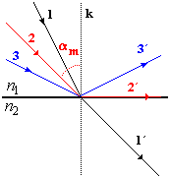
Úplný odraz světla
Úplný odraz světla je speciálním případem lomu.
Jestliže budeme při průchodu světla z opticky hustšího prostředí do opticky řidšího zvětšovat úhel dopadu, při určité velikosti úhlu dopadu bude úhel lomu roven 90° a paprsek se bude šířit v rovině rozhraní obou prostředí (na obr. červený paprsek). Takový úhel se nazývá mezní úhel a platí:
$$\sin{a_{m}=\frac{n_{2}}{n_{1}}}$$
Jestliže budeme nadále zvětšovat úhel dopadu nad tuto mez, dojde k úplnému odrazu paprsku a světlo již nebude přecházet do opticky řidšího prostředí.

Slide 27
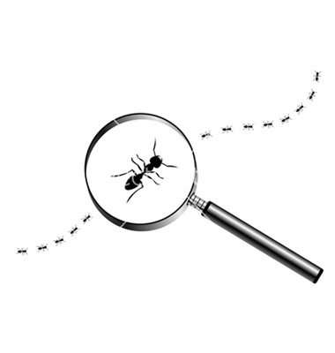
Optické soustavy
Optická soustava – souhrn lámavých a odrazových ploch, rozhraní prostředí a clon, které ovlivňují přechod světelných paprsků při vytváření obrazu pozorovaného předmětu. Pokud se světelné paprsky za optickou soustavou zbíhají, vzniká obraz skutečný, pokud se rozbíhají, vzniká obraz neskutečný (zdánlivý).
Optická soustava je charakterizována polohou ohnisek a ohniskovými vzdálenostmi.
Zrcadla
Čočky (lupa, mikroskop, dalekohled)
Lidské oko

Slide 28
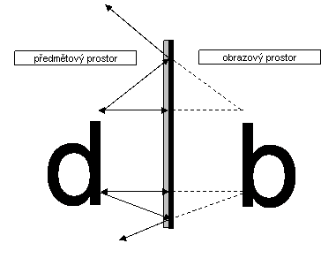
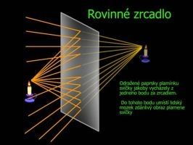
Rovinné zrcadlo
Úhel odrazu je stejný jako úhel dopadu. Odražené paprsky jsou různoběžné a neprotínají se, proto vzniká obraz neskutečný. Jejich průsečík leží za zrcadlem a proto se zdá, jakoby byl obraz vytvořen za zrcadlem.
Vzniklý obraz je stejně velký a stranově převrácený.

Slide 29
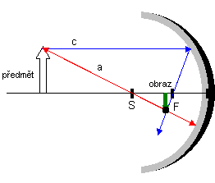
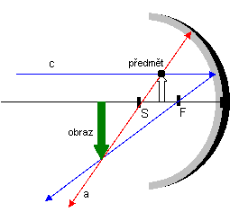
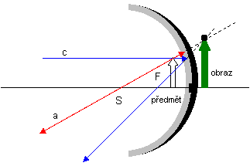
Duté (konkávní) zrcadlo
Při konstrukci obrazu dutým zrcadlem platí:
Paprsek procházející středem křivosti zrcadla S se odráží zpět po téže přímce
Paprsek procházející ohniskem F se odráží rovnoběžně s optickou osou
Paprsek rovnoběžný s optickou osou se odráží do ohniska F
Předmět umístěn dál od zrcadla než jeho střed křivosti S
Předmět umístěn mezi středem křivost S a ohniskem F
Předmět umístěn mezi ohnisko F a vrchol zrcadla
Vzniklý obraz je:
zmenšený
skutečný
stranově převrácený
výškově převrácený
Vzniklý obraz je:
zvětšený
skutečný
stranově převrácený
výškově převrácený
Vzniklý obraz je:
zvětšený
neskutečný
stranově převrácený
vzpřímený

Slide 30
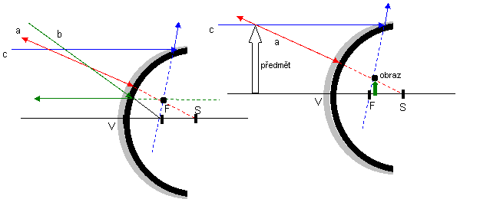
Vypuklé (konvexní) zrcadlo
Při konstrukci obrazu vypuklým zrcadlem pro paprsky platí totéž, co pro paprsky u dutého zrcadla.
Vlastnosti vzniklého obrazu nezávisejí na vzdálenosti předmětu od zrcadla!
Vlastnosti vzniklého obrazu:
zmenšený
zdánlivý
vzpřímený
stranově převrácený

Slide 31
Čočky
Průhledná tělesa většinou vybroušena ze skla, kde je alespoň jedna stěna částí kulové plochy.
a) spojka
b) rozptylka
tlustší ve středu
rovnoběžný světelný paprsek se mění na sbíhavý
tenčí ve středu
rovnoběžný světelný paprsek se mění na rozbíhavý
Parametry čoček:
S optický střed
F1 ohnisko předmětového prostoru
f ohnisková vzdálenost
F2 ohnisko obrazového prostoru

Slide 32
Spojka
Pro konstrukci obrazu platí:
paprsek procházející optickým středem čočky nemění svůj směr
paprsek procházející ohniskem F1 se láme rovnoběžně s optickou osou
paprsek dopadající rovnoběžně s optickou osou se láme do ohniska F2
Předmět umístěn mezi F1 a S
Předmět umístěn mezi F1 a 2.f
Předmět umístěn dál než 2.f
Vzniklý obraz je:
zvětšený
neskutečný
přímý
Vzniklý obraz je:
zvětšený
skutečný
výškově převrácený
Vzniklý obraz je:
zmenšený
skutečný
výškově převrácený

Slide 33
Rozptylka
Pro konstrukci obrazu platí:
paprsek procházející optickým středem čočky nemění svůj směr
paprsek směrující do F2 se láme rovnoběžně s optickou osou
paprsek dopadající rovnoběžně s optickou osou se láme do F1
Při zobrazování rozptylkou nezáleží na vzdálenosti předmětu od čočky, vzniklý obraz má vždy stejné vlastnosti.
Vzniklý obraz je:
zmenšený
zdánlivý
přímý

Slide 34
Čočkové rovnice
Zobrazovací rovnice
$$\frac{1}{a^{′}}+\frac{1}{a}=\frac{1}{f}$$
Optická mohutnost
$$φ=\frac{1}{f^{′}}$$
Zvětšení
$$Z=\frac{A^{′}}{A}=−\frac{a^{′}}{a}$$
A velikost předmětu
A‘ velikost obrazu
a vzdálenost předmětu
a‘ vzdálenost obrazu
f ohnisková vzdálenost předmětu
f‘ ohnisková vzdálenost obrazu
[D]

Slide 35
Příklad
Určete ohniskovou vzdálenost tenké spojky, kterou se předmět vzdálený 20 cm před čočkou zobrazil ve vzdálenosti 60 cm.
a = 20 cm
a' = 60 cm
f = ? cm
$$\frac{1}{f}=\frac{1}{a}+\frac{1}{a′}$$
$$\frac{1}{f}=\frac{1}{a}+\frac{1}{a′}=\frac{1}{20 cm}+\frac{1}{60 cm}=\frac{4}{60} {cm}^{−1} → f=\frac{60}{4}=15 cm$$

Slide 36
Příklad
Spojnou čočkou s optickou mohutností 5 D byl vytvořen na stínítku ve vzdálenosti 1 m od čočky obraz o velikosti 16 cm. Jaká byla vzdálenost mezi předmětem a stínítkem?
ϕ = 5 D
a‘ = 1 m
A‘ = 16 cm = 0,16 m
a + a‘ = ? m
$$\frac{1}{f}=\frac{1}{a}+\frac{1}{a′}$$
$$= \frac{1}{f}$$
$$f= \frac{1}{ϕ}=\frac{1}{5 D}=0,2 m$$
$$\frac{1}{a}=\frac{1}{f}−\frac{1}{a^{′}}=\frac{1}{0,2 m}−\frac{1}{1}=4 m^{−1} → a=\frac{1}{4}=0,25 m$$
$$a+a^{′}=1 m+0,25 m=1,25 m$$

